Slide 1

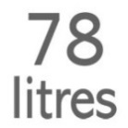


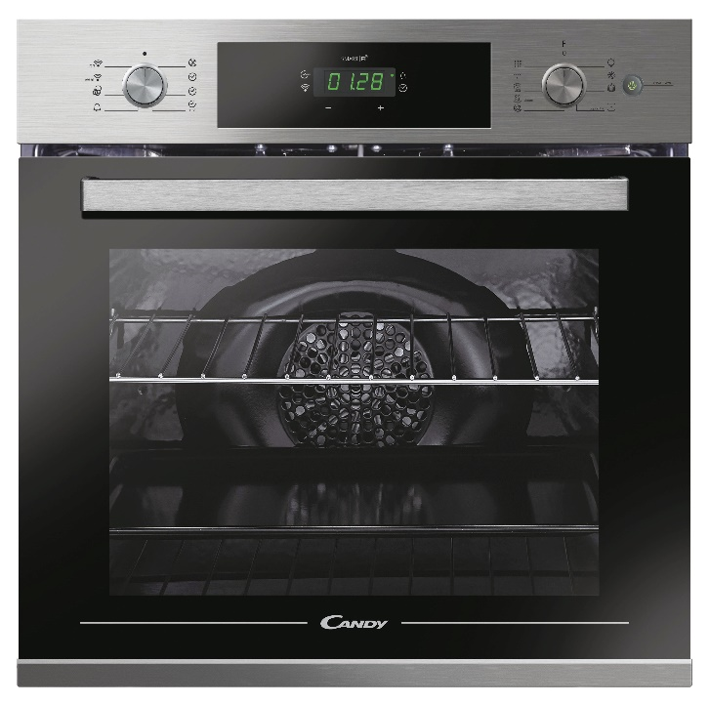
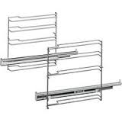
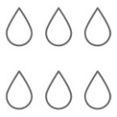


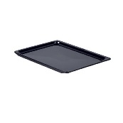


FCTS886XL WIFI
Vestavná multifunkční trouba Moderna
70 l, Wi-Fi + Bluetooth připojení, pravý horký vzduch, pára, pyrolýza, zamačkávací knoflíky, nerezové drátěné pojezdy, teleskopické výsuvy, Aquactiva
Pyrolytické čištění – při teplotě 500°C
70
Hlavní vlastnosti
Kapacita (l) 70
Energetická třída A
Spotř. en. Statický program (kWh) 0,96
Spotř. en. Nucená ventilace (kWh) 0,80
Celkový příkon (W) 3500
Programy pečení
Počet programů 8 + světlo
Rozmrazování, Udržovat teplé, Statický, Multifukční – kruhové topné těleso + ventilátor – možnost péci ve třech úrovních najednou, Spodní ohřev + Pára, Gril + ventilátor, Gril, Pyrolytické čištění
Funkce
Wi-Fi + Bluetooth připojení k aplikaci hOn a možnost ovládání na dálku
Parní funkce pro zachování vláčnosti pečeného pokrmu
Elektronický termostat
Elektronická minutka s odloženým startem pečení
Dotykový displej
Zamačkávací knoflíky
Bezpečnost
3 bezpečnostní skla
Dětská pojistka - zablokování tlačítek ovládání
Tangenciální ochlazování trouby a dvířek
Konstrukce
Osvětlení halogenovou žárovkou
Nerezové drátěné pojezdy pro vedení plechů
Teleskopické výsuvy (1x)
Aquactiva – čištění pomocí páry
Pyrolytické čištění
Příslušenství
1x plech (35 mm)
1x rošt
PYROLÝZA
Parní funkce pro zachování vláčnosti
Teleskopický výsuv (1x)
Aquactiva čištění pomocí páry
Ochlazování trouby a dvířek
Pravý horký vzduch – kruhové topné těleso
Logistická data
Kód 33703088
EAN 8059019002675
Provedení Nerez
Rozměry výrobku v x š x h (mm) 595 x 595 x 567
Čistá váha výrobku (kg) 29
Rozměry balení v x š x h (mm) 655 x 655 x 630
Hmotnost s obalem (kg) 30,5
1 plech

